Slide 1
CHÀO MỪNG CÁC EM ĐẾN VỚI BÀI GIẢNG NGÀY HÔM NAY!

Slide 3
KHỞI ĐỘNG
Em có nhận xét gì về nghệ thuật chạm khắc đình làng Việt sau khi xem video?

Slide 4
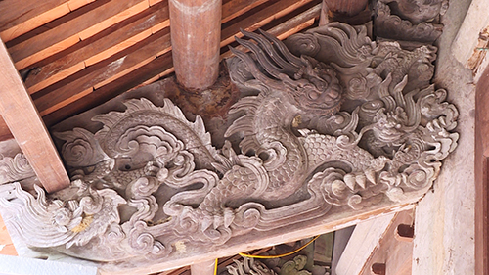
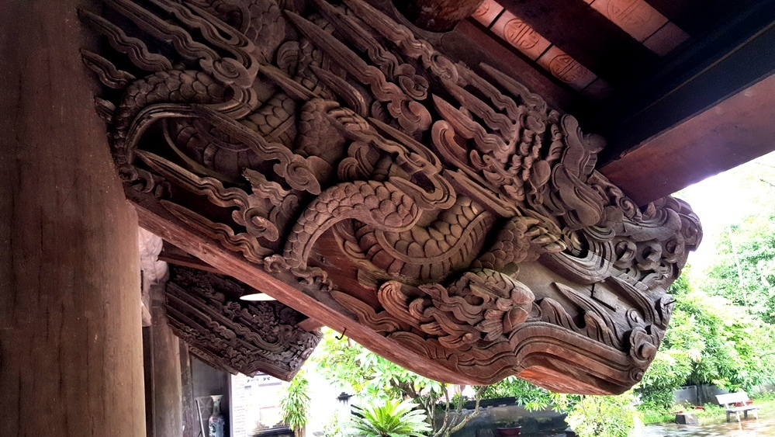
KHỞI ĐỘNG
Những mái đình làng được chạm khắc rất tinh xảo và tỉ mỉ.
Chạm khắc hình các con vật như tứ linh: long, ly, quy, phụng, lân, nghê,…
Chất liệu chủ yếu là gỗ.

Slide 5
CHỦ ĐỀ 1:
VẺ ĐẸP TRONG ĐIÊU KHẮC ĐÌNH LÀNG VIỆT NAM

Slide 6
VẺ ĐẸP TẠO HÌNH TRONG CHẠM KHẮC GỖ Ở ĐÌNH LÀNG

Slide 7
Quan sát
Thảo luận cặp đôi
Quan sát hình minh họa trong SGK tr.5 và trả lời câu hỏi:
Có những hình ảnh nào trong hai bức chạm khắc dưới đây?
Điêu khắc đình làng thường được thể hiện bằng chất liệu gì?
Điêu khắc đình làng thường mô tả những nội dung gì trong cuộc sống?

Slide 8
Quan sát
1. Tiên tắm đầm sen, chạm khắc gỗ ở đình Đông Vân, xã Đông Quang, huyện Ba Vì
2. Điều voi đuổi hổ, chạm khắc gỗ ở đình Chảy, xã Liêm Thuận, huyện Thanh Liêm, Hà Nam

Slide 9
Trả lời
Những hình ảnh trong hai bức tranh: con người, thần tiên, con vật (voi),…
Chất liệu: gỗ.
Nội dung: mô tả cảnh sinh hoạt dân gian của làng quê Việt Nam như tắm, ăn, ở, săn bắt, đuổi thú rừng,…

Slide 10
Quan sát
Em còn biết đến những bức chạm khắc gỗ nào? Ở đâu?
Em sẽ mô phỏng hình ảnh ở bức chạm khắc nào trong phần thực hành của mình?
Hình tượng nhân vật trong bức chạm khắc gỗ nào ấn tượng với em? Vì sao?

Slide 11
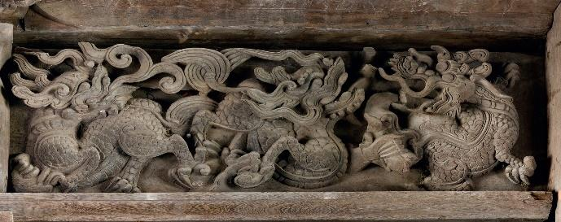
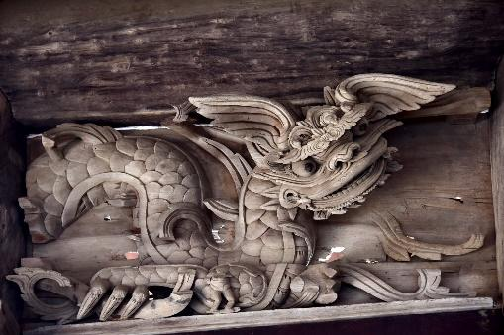
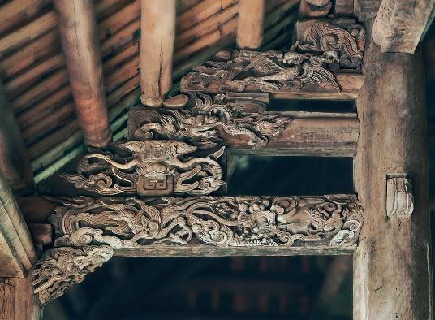
Nghê sánh đôi với phượng trong mảng trang trí ở đình làng Đình Bảng (Bắc Ninh)
Rồng, Phượng, Hổ phù… trên con rường ở xà nách đình làng Nội Hạc, Bắc Giang.
Mảng chạm rồng thể hiện thần thái uy nghi, nhưng cũng rất gần gũi đình Chu Quyến (Hà Nội)

Slide 12
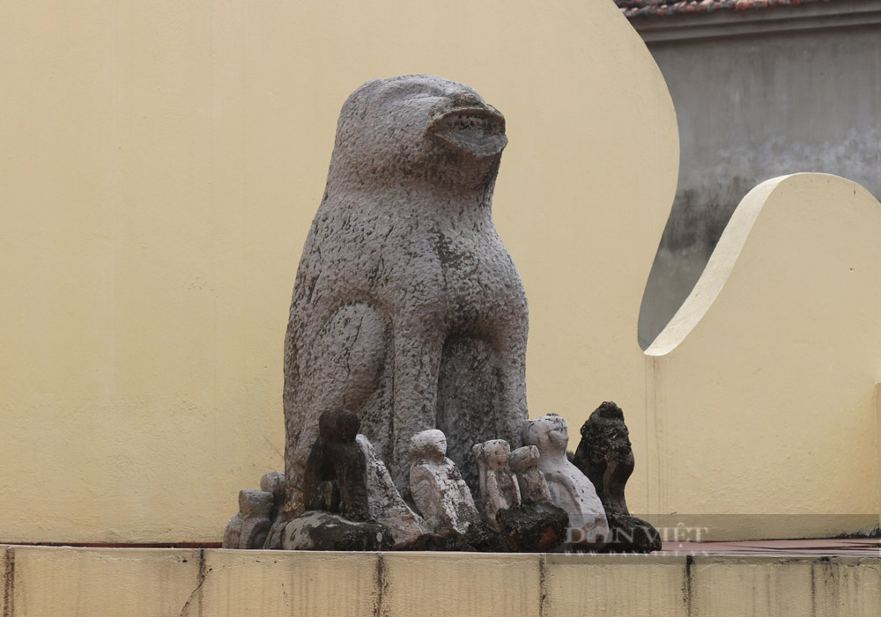
Quan sát hình ảnh trong SGK trang 6 và trả lời câu hỏi:
Chất liệu để làm tượng là gì?
Tượng có giống hình ảnh con chó thật không? Vì sao?
Tượng con chó có đặc điểm gì?
Tượng chó đá trong khu vực quần thể đình, chùa Địch Vĩ

Slide 13
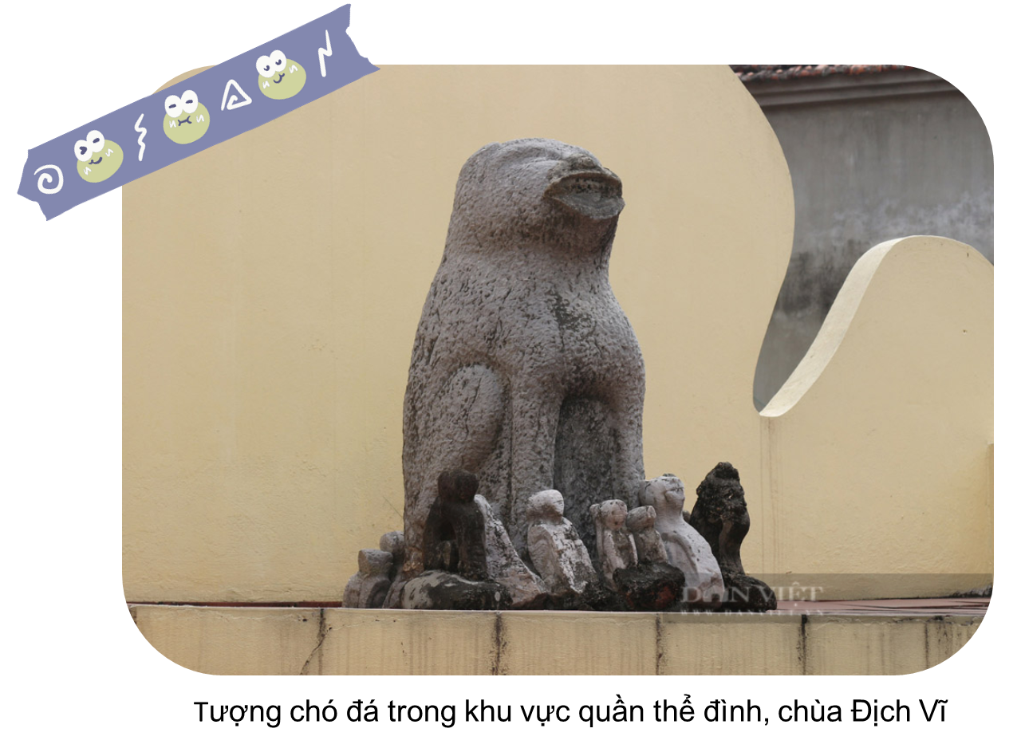
Chất liệu: đá
Thể hiện không giống một chú chó thật
Đặc điểm: cao 1,4m; dưới chân có một đàn chó nhỏ

Slide 14
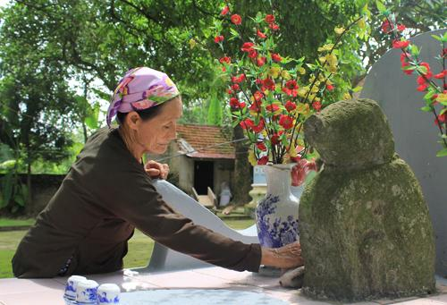
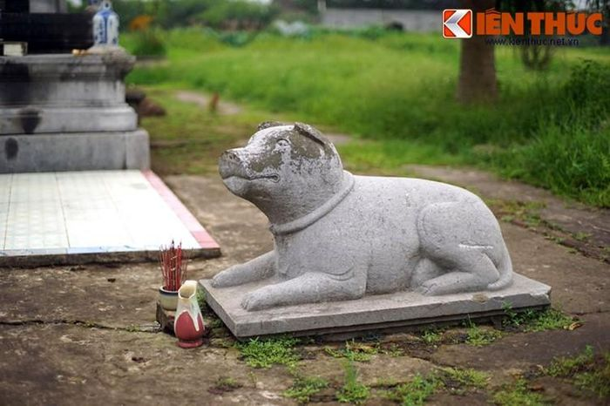
Tượng chó đá tại xã Vân Tảo, huyện Thường Tín, Hà Nội.
Chó đá canh đình Phù Trung (Đan Phượng, Hà Nội) được người dân coi là thần cẩu.

Slide 15
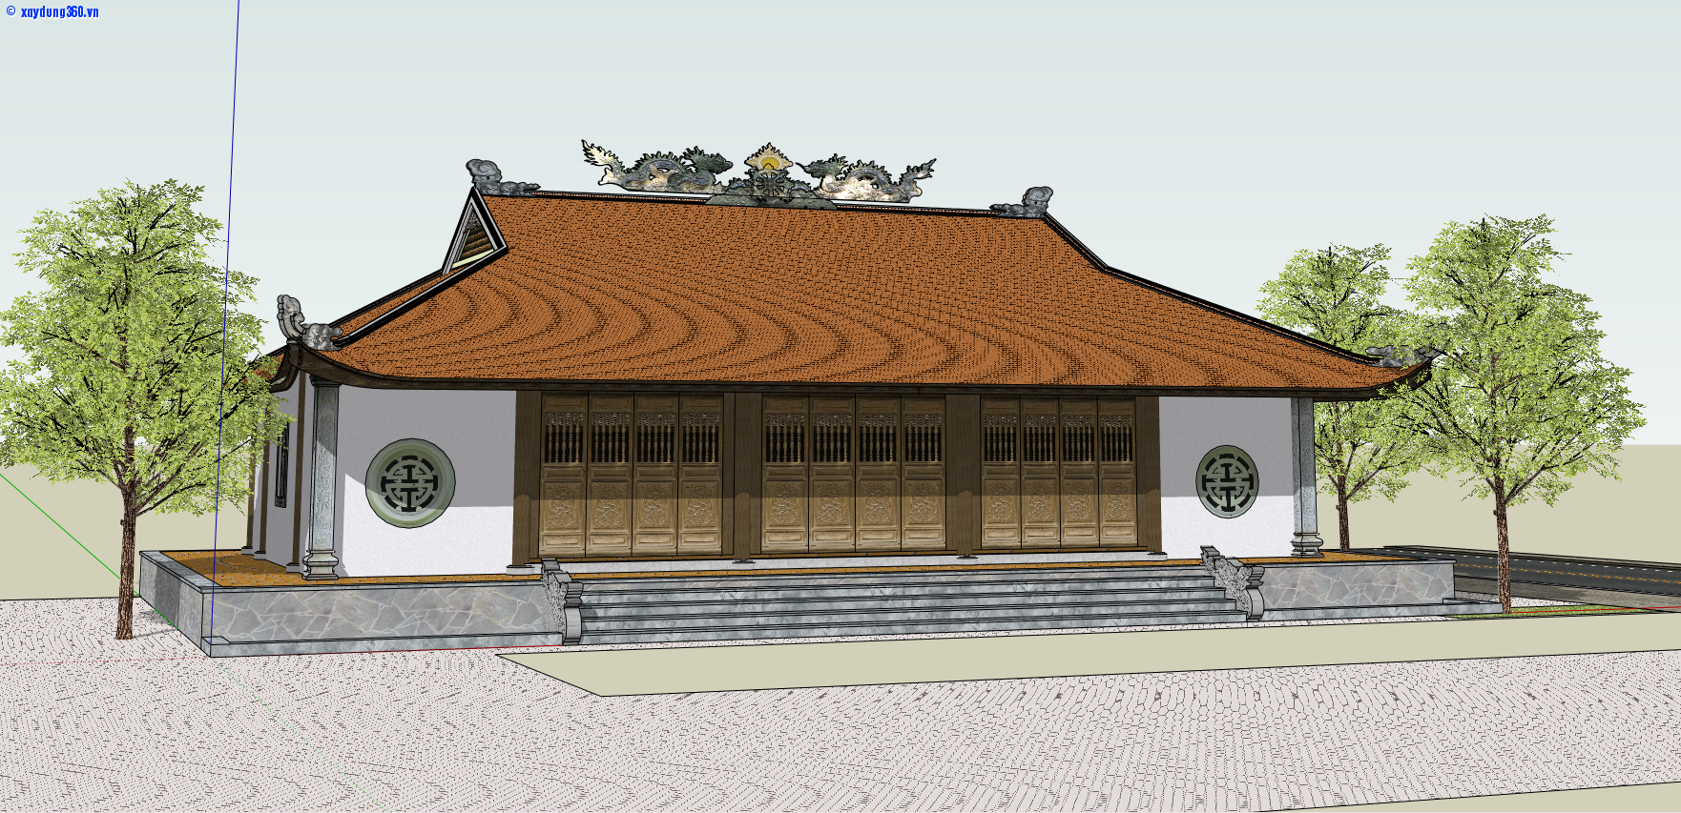
Thờ người có công với đất nước, thần linh, Thành hoàng làng.
Trang trí nhiều mảng phù điêu chạm khắc.
Đề tài: gắn liền với đời sống làng quê nông thôn hoặc những sinh hoạt đời thường.
Đình làng
Phản ảnh mơ ước về sự yên bình, hành phúc; thể hiện tinh thần lạc quan vào cuộc sống của nhân dân.

Slide 16
* Thể hiện

Slide 17
LÀM VIỆC NHÓM
Nhóm chẵn
Nhóm lẻ
Hãy nêu các bước khai thác vẻ đẹp của điêu khắc đình làng trong sáng tạo SPMT theo hình thức đắp nổi.
Hãy nêu các bước khai thác vẻ đẹp của điêu khắc đình làng trong sáng tạo SPMT theo hình thức nặn.

Slide 18
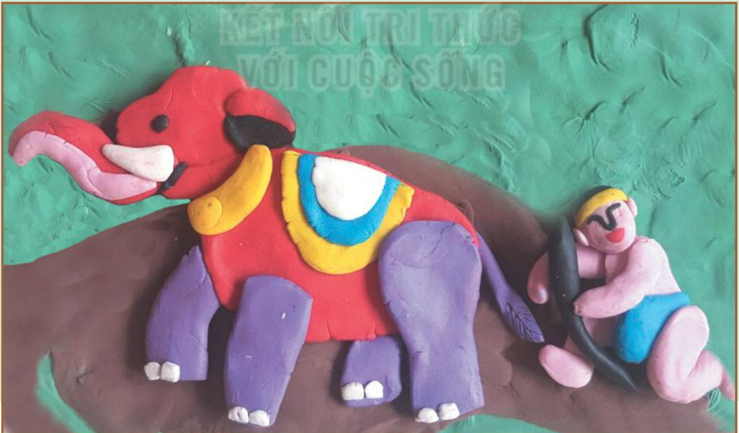
Các bước thể hiện sản phẩm mĩ thuật theo hình thức đắp nổi:
1. Nặn từng bộ phận của con voi
2. Gắn từng bộ phận đã nặn thành hình con voi
3. Nặn từng bộ phận của người cầm cày
3. Ngắn từng bộ phận đã nặn thành hình người cầm cày
5. Ghép các hình đã nặn thành sản phẩm hoàn chỉnh.

Slide 19
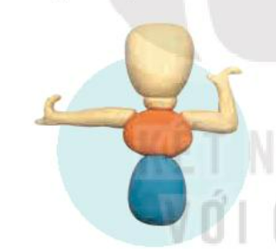
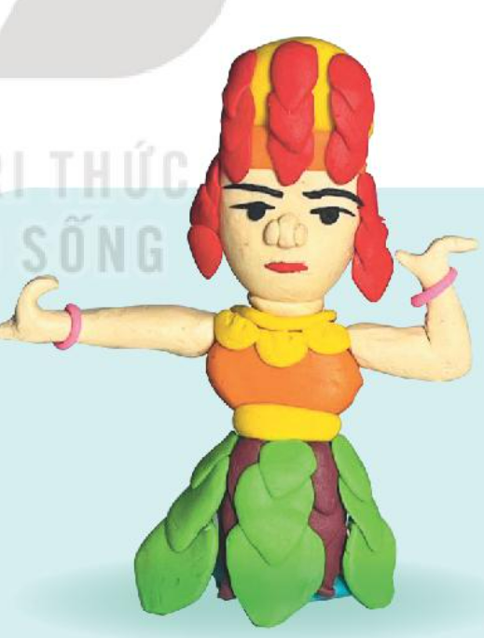
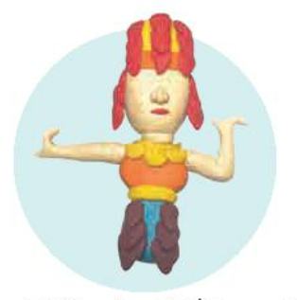
Các bước thể hiện sản phẩm mĩ thuật theo hình thức nặn:
1. Nặn hình dáng chung
2. Nặn các chi tiết trang trí
3. Ghép các hình đã nặn thành sản phẩm hoàn chỉnh

Slide 20
Lựa chọn một hình tượng trong điêu khắc đình làng để mô phỏng theo hình thức, vật liệu mà em thích.

Slide 21
Thảo luận
Tạo hình nhân vật trong sản phẩm mĩ thuật có dựa theo nguyên mẫu hay đã được thay đổi? Hãy chỉ ra những điểm thay đổi.
Em sẽ chọn hình thức nào để thể hiện sản phẩm mĩ thuật của mình?
➔ Tạo hình nhân vật dựa theo nguyên mẫu nhưng được sử dụng màu sắc để sản phẩm trở nên rực rỡ hơn.

Slide 22
Em hãy khai thác vẻ đẹp của điêu khắc đình làng trong thực hành, sáng tạo sản phẩm mĩ thuật theo cách phù hợp.
GỢI Ý
Hình thức: cá nhân hoặc theo nhóm
Cách chọn nội dung: lựa chọn hình tượng trong điêu khắc đình làng để mô phỏng hoặc sáng tạo thêm
Lựa chọn vật liệu và hình thức thể hiện.

Slide 23
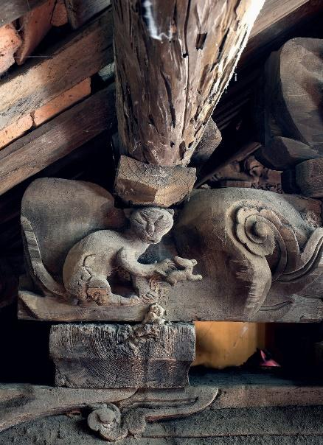
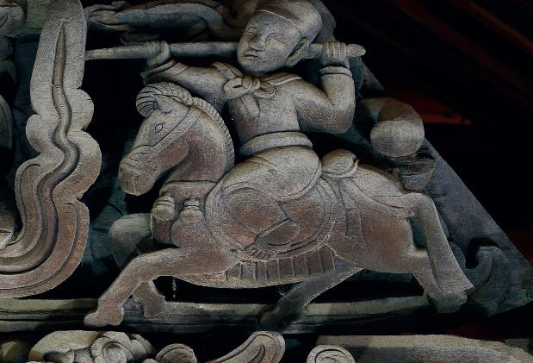
Một số sản phẩm điêu khắc
Mèo vờn chuột ở đình Mậu Duyệt.
Võ quan xung trận.

Slide 24
Đánh giá sản phẩm mĩ thuật
Làm việc nhóm
Sản phẩm của bạn thực hiện theo hình thức nào?
Vẻ đẹp của điêu khắc đình làng được thể hiện như thế nào trong sản phẩm mĩ thuật của bạn? (Hình khối, màu sắc, chất cảm,…)
Em thích sản phẩm nào nhất? Vì sao?

Slide 25
Em đã khai thác vẻ đẹp của hình tượng nào? Hình tượng đó ở điêu khắc đình làng nào?
Em đã sử dụng hình thức thể hiện nào? (đắp nổi/nặn).
Phần sáng tạo hay mô phỏng SPMT của em là gì?

Slide 26
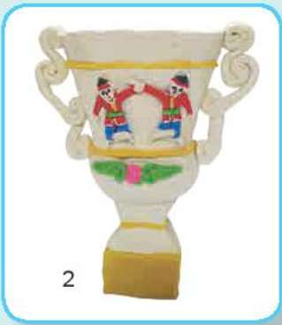
VẬN DỤNG
Trang trí một chiếc cúp thể thao
Lựa chọn vật liệu để tạo dạng sản phẩm.
Lựa chọn hình thức thực hiện phù hợp với chất liệu.
Lựa chọn vị trí và hình ảnh để trang trí.
Lựa chọn màu sắc để tạo hòa sắc hài hòa

Slide 27
Trưng bày nhận xét cuối chủ đề
Em đã khai thác những tạo hình nào trong điêu khắc đình làng để thực hành, sáng tạo SPMT?
Em thích sản phẩm nào nhất? Vì sao?
Hãy giới thiệu vẻ đẹp của điêu khắc đình làng và SPMT em đã thực hiện với bạn bè, người thân trong gia đình.

Slide 28
CẢM ƠN CÁC EM ĐÃ CHÚ Ý LẮNG NGHE BÀI GIẢNG!

